Slide 1
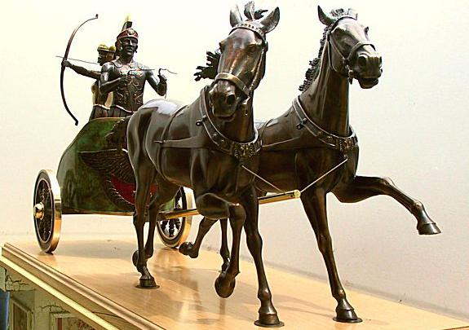
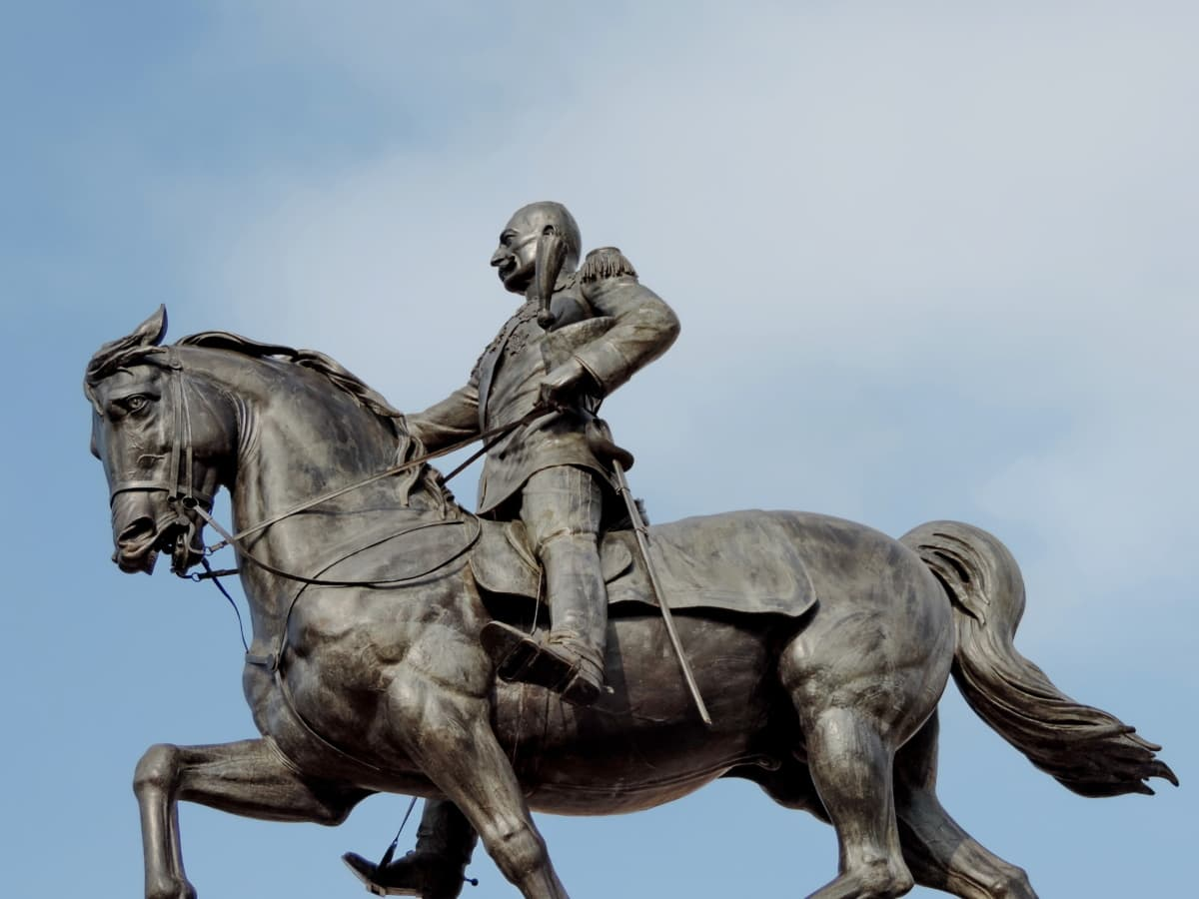
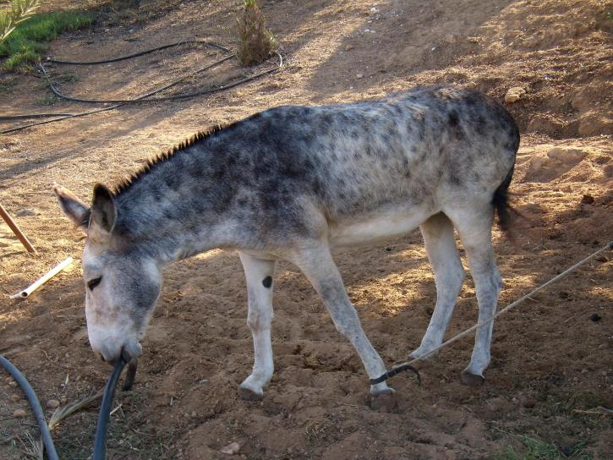
Jak se ujímají králové vlády ve svém království
válečný vůz
kůň
oslík
Ježíšovou mocí je láska.
To je nejsilnější moc na světě. Ježíš je král, který miluje, uzdravuje a osvobozuje.
Králové si zakládají na síle koní a vozů, na bohatství a moci
Přicházejí jako ti, kteří svojí vládou lidi spoutávají.
Notes:
POZNÁMKA: Pokud chcete nahradit obrázek, stačí ho vybrat a odstranit. Pak ho pomocí ikony Vložit obrázek nahraďte vlastním!

Slide 2
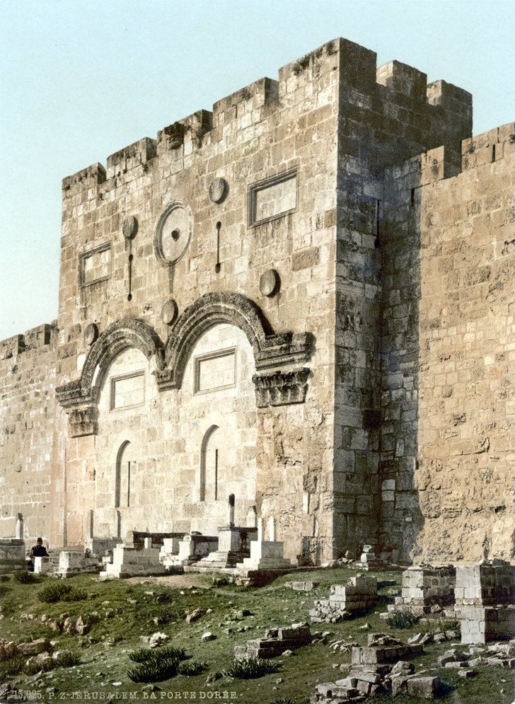
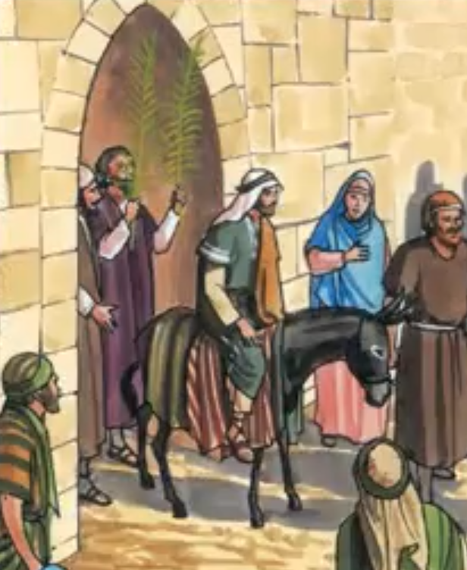
Ježíš vjíždí branou do Jeruzaléma
Pán a Král
přijíždí na odvázaném oslátku
po koberci z rozhozených plášťů.
Do Jeruzaléma se dalo vstoupit mnoha branami. Židé očekávali, že Spasitel přijde právě touto branou a že o Velikonocích se stane velký zázrak.
Zlatá brána

Slide 3
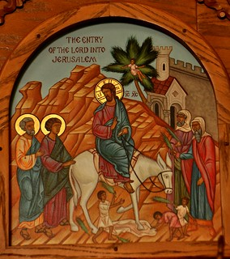
„Rozvažte ho, protože ho Pán potřebuje“
Oslík nosí těžká břemena druhých.
Je symbolem služby.
Žádný král ještě nevládl jako Ježíš,
který přichází sloužit.
Všichni Ježíšovi přátelé jsou zváni ke službě druhým.

Slide 4
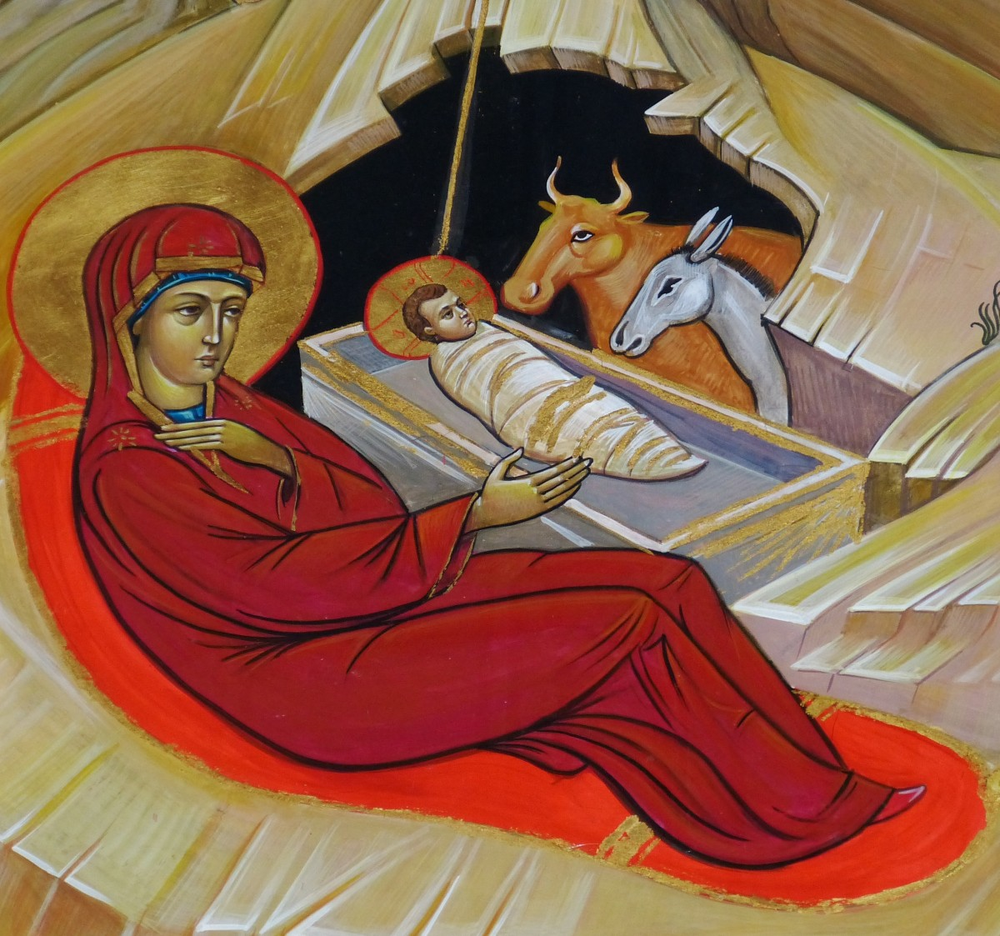
Mariino ano, přitáhlo Boha do světa. Slavným vjezdem do Jeruzaléma se uskutečňuje, to co předpověděl anděl Marii při zvěstování. Mesiáš přichází a ujímá se vlády.
 | Vánoce - andělé v nebi chválí Boha. Pokoj přichází k lidem |  |  | Velikonoce -lidé na zemi chválí Boha, pokoj se vrací na nebe.
 | „Sláva na výsostech Bohu a na zemi pokoj lidem, v kterých má Bůh zalíbení.“ Lk 2,14 |  |  | Přijetí Ježíše za krále lidmi na zemi přináší pokoj celému nebi.
 |  |  | „Požehnaný, který přichází jako král ve jménu Páně! Na nebi pokoj a sláva na výsostech.“ Lk 19, 38

